Slide 1
Spaanse les

Slide 2
Sinterklaas
San Nicolás

Slide 3
De jute zak De zak
el saco de arpillera
el saco

Slide 4
Het kado
el don

Slide 5
De stoomboot
el vapor

Slide 6
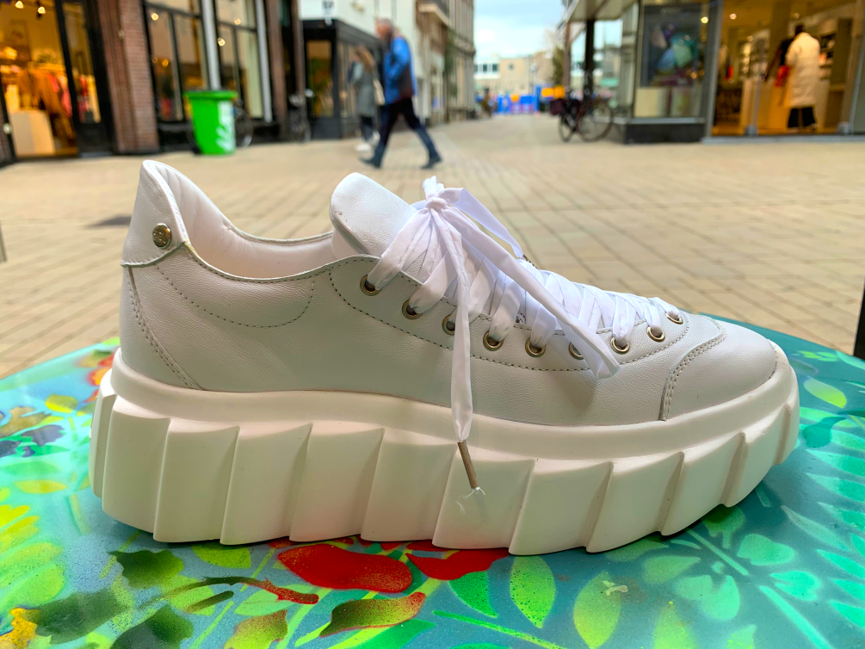
De schoen
el zapato

Slide 7
Ik zing een lied
Yo canto una canción

Slide 8
Ik eet snoep
yo como dulces

Slide 9
Zullen we gaan spelen?
vamos a jugar juntos?

Slide 10
Ga je mee
vienes conmigo

Slide 11
Jij werkt heel goed
trabajas muy bien

Slide 12
Jij bent een goede vriend
eres un buen amigo

Slide 13
Zullen we samen werken?
vamos a trabajar juntos

Slide 14
Ik spreek nu spaans
ahora hablo español

Slide 15
Dit was een spaanse les
esta era una clase de español

